Slide 1
机器人技术与实践 移动机器人
周忠祥
控制科学与工程学院

Slide 2
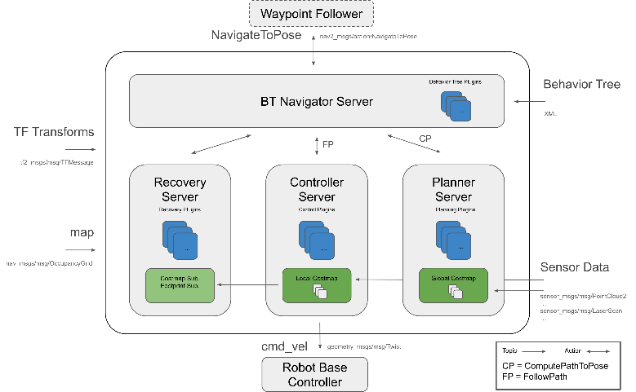
So far
ROS2 NAV2体验
https://docs.nav2.org/

Slide 3
实验作业
安装Ubuntu，ROS2
安装Nav2
配置/运行Nav2
完成Gazebo 导航仿真
完成RVIZ上TF、传感器、地图等可视化
完成直道空地场景运行
完成障碍物存在场景运行
完成动态人进入场景运行
在实物平台上实现

Slide 4
全局路径规划
全局路径规划问题定义
输入
地图，来自SLAM
机器人定位，来自AMCL结果，读取TF
目标，来自RVIZ用户交互，触发程序运行
输出
全局路径，发送给Local Planner

Slide 5
全局路径规划
程序设计I
输入输出的读取写入
负责从不同的信息源读写信息
转化ROS2通讯 => 符合路径规划算法输入的格式
转化路径规划算法输出 => 符合ROS2通讯的格式
调用逻辑
获取到目标点时，运行一次路径规划
收到其他重规划指令时，运行路径规划
错误代码处理，以及超时等故障处理，防程序崩溃
这部分代码在修改算法时，无需改变，算法无关

Slide 6
全局路径规划
程序设计II
算法有关
基于输入计算得到输出
输出路径或在无法得到解时输出空或失败
错误代码
日志
通过单独的文件编写，与程序设计I部分的代码隔离，避免误修改

Slide 7
回顾
PRM
先构图（Graph），后解或最优解
RRT
边构图边解
RRT*
边构图边最优解

Slide 8
1. PRM(Probabilistic Roadmap)
基本思想：
通过随机采样和碰撞检测找到自由位形空间中的路径点和无碰路径，构建连通图

Slide 9
1. PRM(Probabilistic Roadmap)
在位形空间坐标系中随机取点

Slide 10
1. PRM(Probabilistic Roadmap)
在位形空间坐标系中随机取点

Slide 11
1. PRM(Probabilistic Roadmap)
对采样的姿态进行碰撞检测

Slide 12
1. PRM(Probabilistic Roadmap)
无碰撞姿态成为图节点

Slide 13
1. PRM(Probabilistic Roadmap)
每个图节点和其最近相邻的k个节点直线连接

Slide 14
1. PRM(Probabilistic Roadmap)
保留无碰路径为图的边

Slide 15
PRM(Probabilistic Roadmap)
构成自由位形空间中的Roadmap

Slide 16
1. PRM(Probabilistic Roadmap)
加入起始点和终止点

Slide 17
1. PRM(Probabilistic Roadmap)
在PRM中搜索一条从起始点到终止点的路径

Slide 18
PRM需要考虑的几个问题
随机位形选择
寻找最近邻点
生成局部路径
检查路径无碰
通常采用均匀随机采样方式
可以采用KD树方法加速
在一定范围内直接连接图节点
可以增量式取点或者二分法取点，判断点是否在障碍物区域内

Slide 19
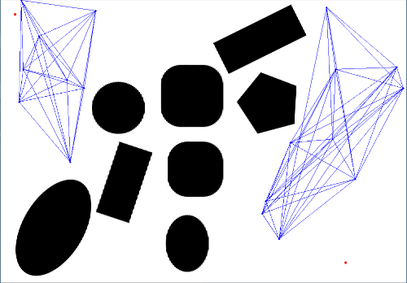
PRM需要考虑的几个问题
非全联通情况
当环境复杂，存在狭窄通道等困难场景时，由于PRM对自由位形空间的近似覆盖，存在图非全联通的情况
错误代码，日志

Slide 20
2. RRT(Rapid-Exploring Random Tree)
1998年由美国爱荷华州立大学Steven M.Lavalle教授提出
基本思想：
连通图采用树的形式，以起始点作为树的根节点
采用在空间中随机采样、连接树中最近节点的方式拓展树
考虑机器人的运动执行能力
通过树结构可以直接回溯得到路径

Slide 21
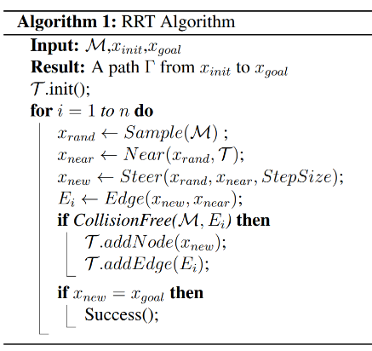

2. RRT(Rapid-Exploring Random Tree)
以运动规划初始状态$x_{init}$为根节点，建立搜索树

Slide 22
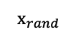
2. RRT(Rapid-Exploring Random Tree)
在可行空间中随机采样
$$x_{rand}$$

Slide 23
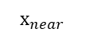
2. RRT(Rapid-Exploring Random Tree)
找到树中离采样点最近的树节点
$$x_{near}$$
$$x_{rand}$$

Slide 24
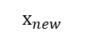
2. RRT(Rapid-Exploring Random Tree)
根据机器人执行能力生成新节点和新的路径
$$x_{near}$$
$$x_{new}$$
$$x_{rand}$$

Slide 25
2. RRT(Rapid-Exploring Random Tree)
根据无碰检测加入树中
$$x_{near}$$
$$x_{new}$$
$$x_{rand}$$

Slide 26
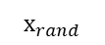
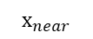
2. RRT(Rapid-Exploring Random Tree)
不断重复该过程
$$x_{rand}$$
$$x_{new}$$
$$x_{near}$$

Slide 27
2. RRT(Rapid-Exploring Random Tree)
直到树节点生长到重点区域，或者重复n次

Slide 28
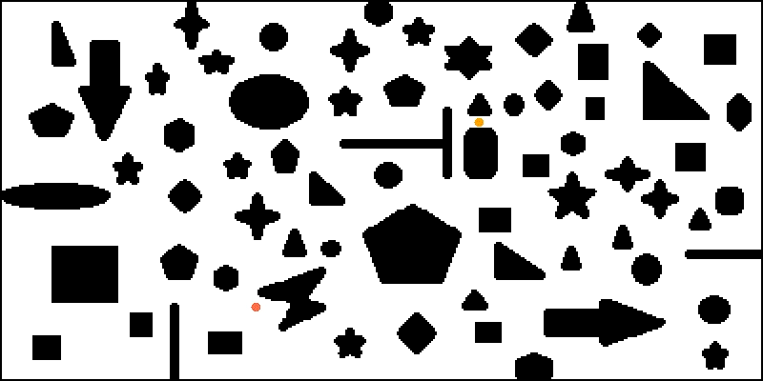
2. RRT(Rapid-Exploring Random Tree)

Slide 29
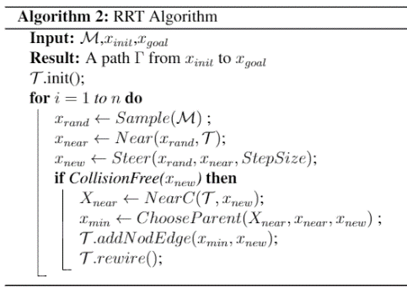
RRT*
针对问题：非最优
*
为实现渐近最优，新节点加入时根据路径成本进行树结构优化

Slide 30




RRT*
针对问题：非最优
*
选择多个邻节点
$$x_{1}$$
$$x_{2}$$
$$x_{near}$$
$$x_{new}$$

Slide 31
RRT*
针对问题：非最优
*
评估各邻节点作为父节点下的总路径长度
$$x_{1}$$
$$x_{2}$$
$$x_{near}$$
$$x_{new}$$

Slide 32
RRT*
针对问题：非最优
*
根据总最短路径选择父节点
$$x_{1}$$
$$x_{2}$$
$$x_{near}$$
$$x_{new}$$

Slide 33
RRT*
针对问题：非最优
*
优化邻节点路径，如果从新节点到该节点形成的路径优于现有树中路径，则将该节点父节点修改为新节点

Slide 34
RRT*
针对问题：非最优
*
$$x_{1}$$
$$x_{2}$$
$$x_{near}$$
$$x_{new}$$

Slide 35
RRT*
针对问题：非最优
*
$$x_{1}$$
$$x_{2}$$
$$x_{near}$$
$$x_{new}$$

Slide 36
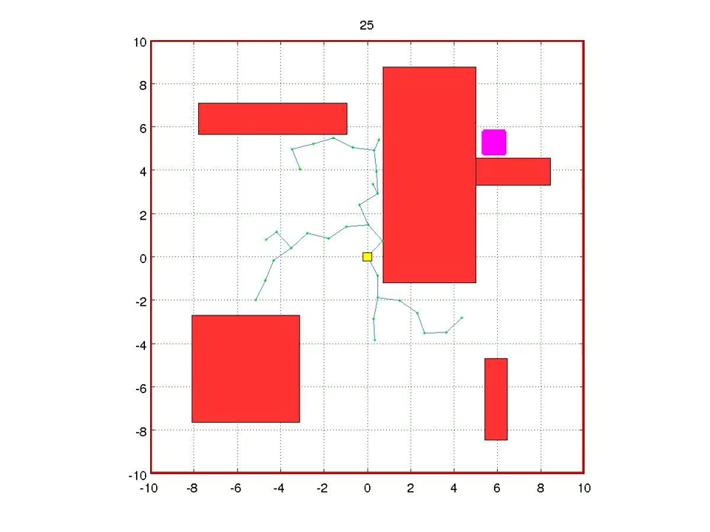
RRT*

Slide 37
RRT*

Slide 38
作业
基于ROS2框架
实现任意一种路径规划算法，A*、RRT、RRT*等，替换Global Planner原有的算法
机器人跟随路径运行到达给定目标点

Slide 39
作业
实验报告，总页数≤5页
实物机器人现场验收，静态障碍物下，RVIZ可视化生成的路径规划（60分）
机器人通过跟随路径，达目标点（80分）
定量分析所实现的路径规划算法，包括路径长度和计算时间（90分）
实现一种原始算法的改进，提高机器人的运行速度，并与之前的对比（95分）
分析这种改进可能带来的问题（100分）

